Slide 2

Báo cáo bài tập nhúng
Đề tài: CAN Communication
DiagnosticCommunication

Slide 3

Thành viên
Nguy

Slide 4

Mục lục
CAN Communication
Service $22
Service $27
Service $2E

Slide 5
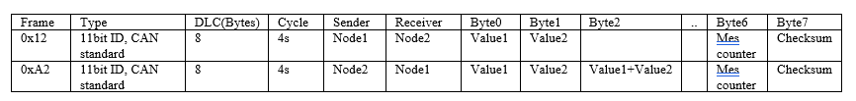
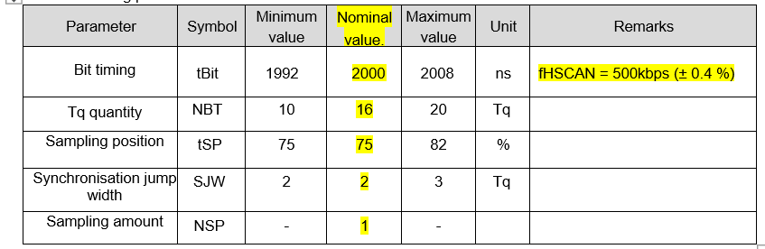
CAN Communication
Yêu cầu:

Slide 6
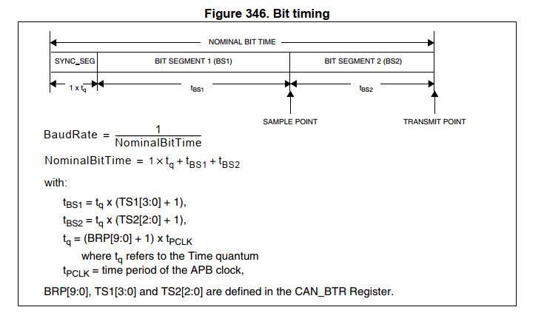
CAN Communication
FIL_MASK & FIL_ID == FIL_MASK & MES_ID

Slide 7
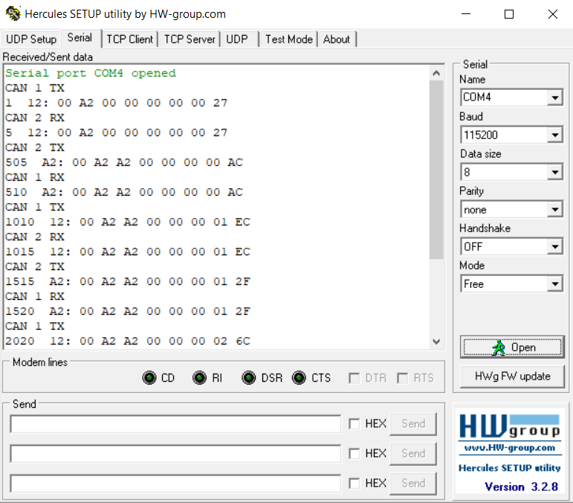
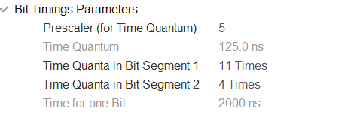
CAN Communication
Kết quả đạt được:

Slide 8
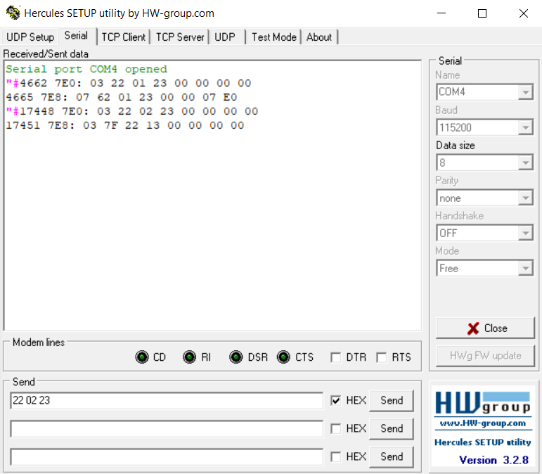
Service $22

Slide 9
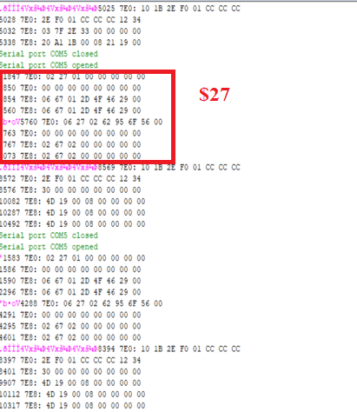
Service $27

Slide 10
THANK YOU !

